Slide 1
Prilagodba rezolucijske funkcije n_TOF postrojenja primjenom strojnog učenja
Šimun Šopar
Mentor: doc. dr. sc. Petar Žugec

Slide 2
CERN-ovo n_TOF postrojenje
Zanimaju nas udarni presjeci neutronskih reakcija
Problem: mjerenje energije neutrona
Ideja: mjeriti energije preko vremena preleta
$E_{TOF}=mc^{2}\left\{{\left[1−{(\frac{L}{ct})}^{2}\right]}^{−1/2}−1\right\}$
Izvor neutrona, propagacijska cijev, meta

Slide 3
CERN-ovo n_TOF postrojenje

Slide 4
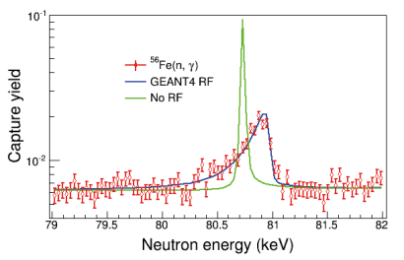
Rezolucijska funkcija
Problem u rezonancama mjerenim n_TOF metodom
Razlozi: širina protonskog snopa, raspršenje neutrona u olovu
Rezolucijska funkcija $R\left(λ, E_{n}\right)$
$λ=v_{n}t −L$, ekvivalentna duljina
GEANT4 simulacija

Slide 5
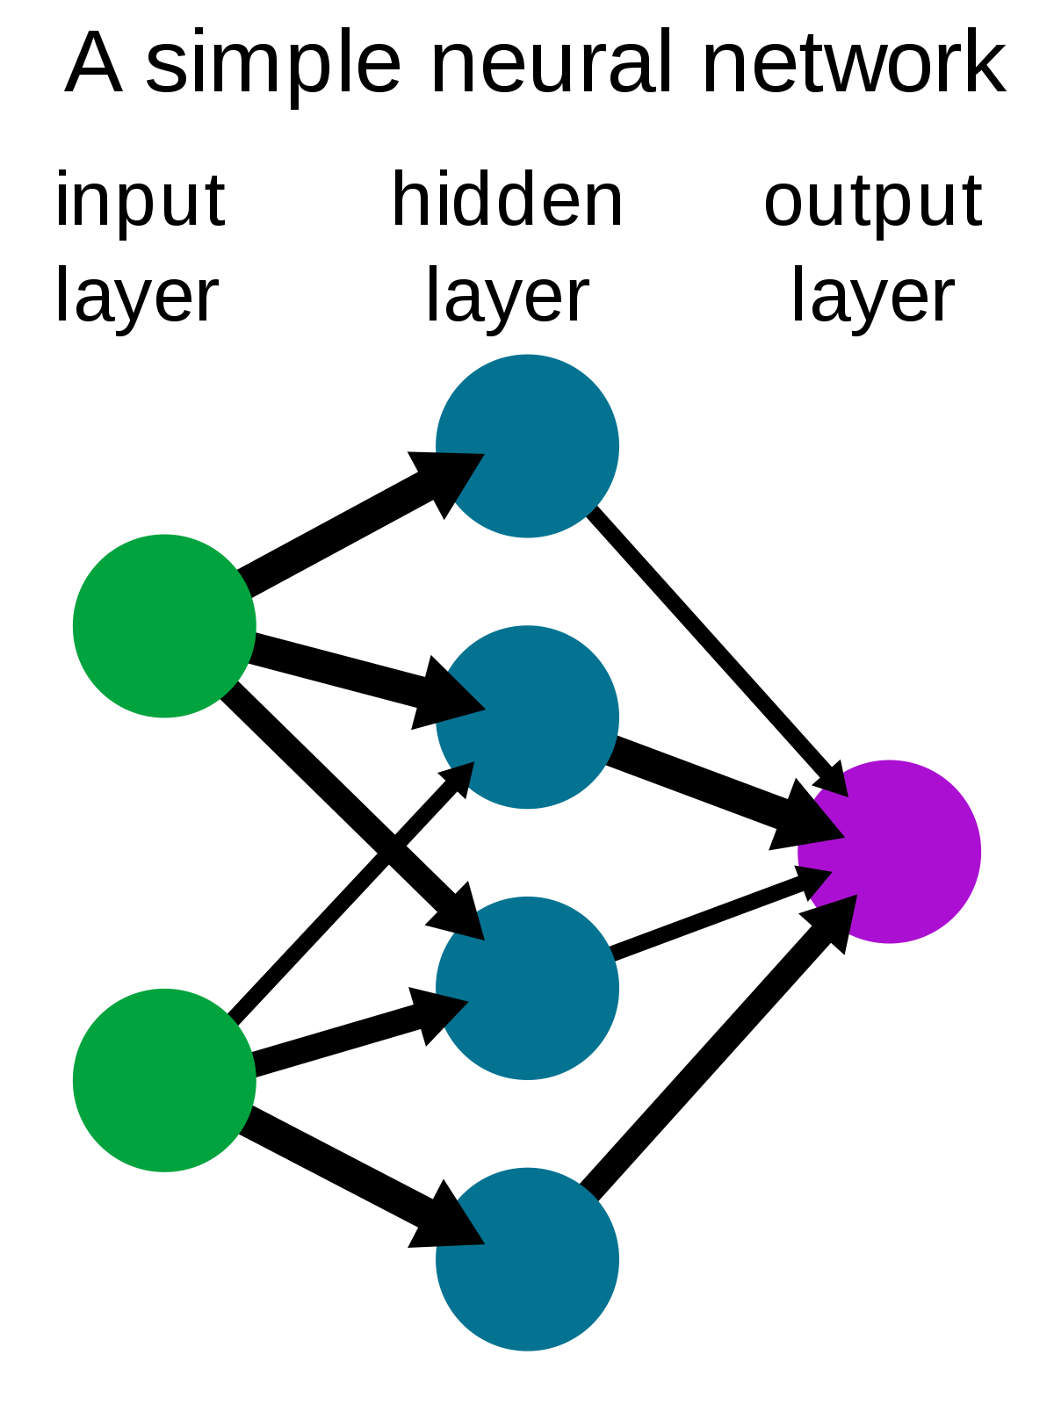
Neuralne mreže
Neuralne mreže korištene su za prilagodbu rezolucijske funkcije
Prednost je da mreža sama nauči pogodan oblik za prilagodbu
Nedostatak je neinterpretabilnost mreže

Slide 6
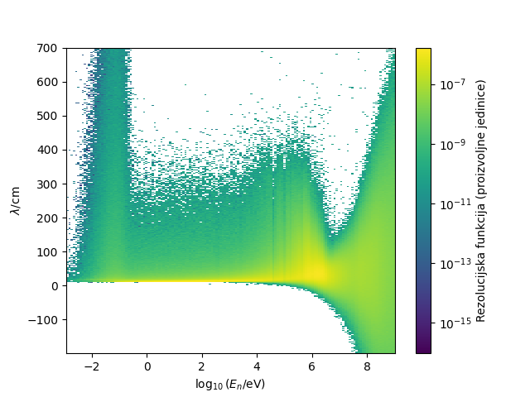
Izgled rezolucijske funkcije

Slide 7
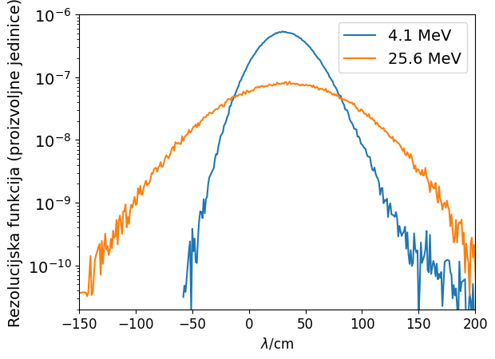
Izgled rezolucijske funkcije

Slide 8
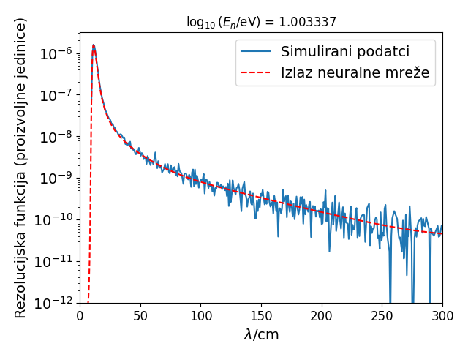
Rezultati

Slide 9
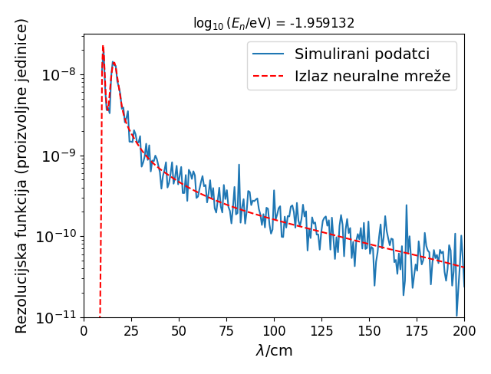
Rezultati

Slide 10
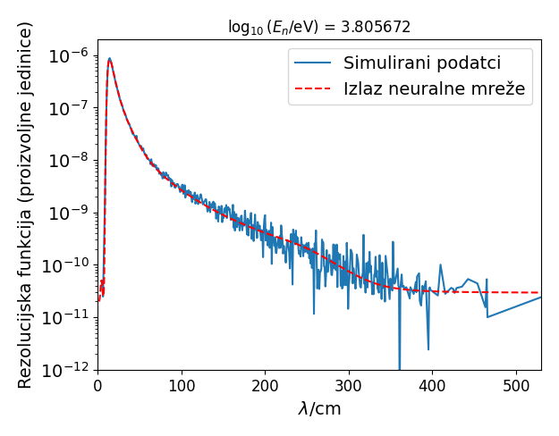
Rezultati

Slide 11
Rezultati

Slide 12
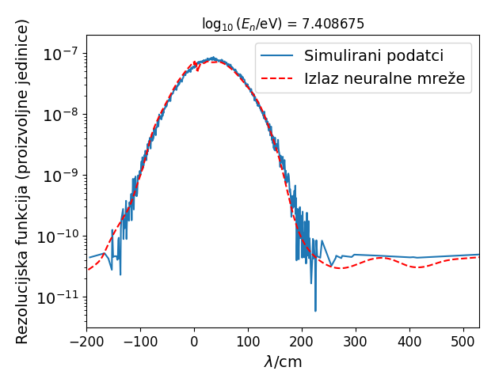
Rezultati

Slide 13
Zaključak
Neuralna mreža dobro radi na energijama između nekoliko meV i nekoliko keV
Problem za visoke energije
Prilagodba gaussijana na visokim energijama i glatko spajanje neuralne mreže i gaussijana na prijelaznom području
Potrebno je isprobati prilagođenu funkciju na konkretnim udarnim presjecima

